Slide 1
Química Ambiental
Capítulo 7 – Resíduos Sólidos

Slide 2
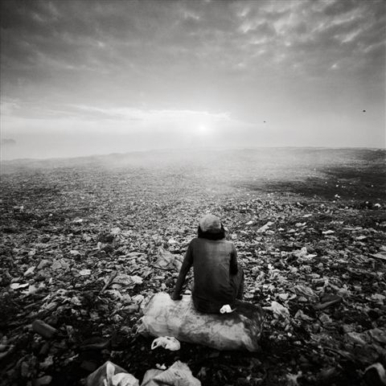
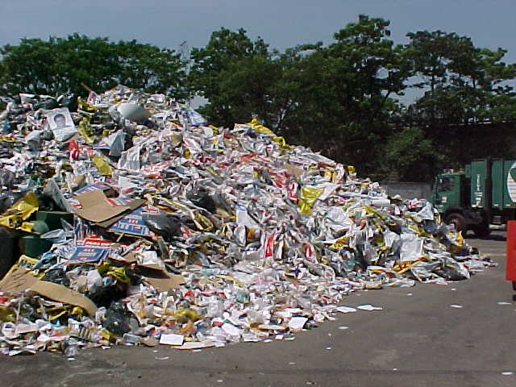
Introdução
Resíduos Sólidos
A palavra lixo é derivada do termo latim lix (cinza).
Comumente é definido como sujeira, imundice, coisa ou coisas inúteis, velhas, sem valor.
Na linguagem técnica, porém, é sinônimo de resíduos sólidos e é representado por materiais descartados pelas atividades humanas.

Slide 3
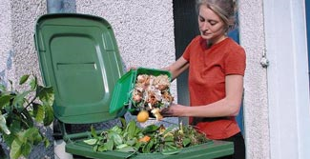
Origem dos Resíduos Sólidos
Resíduo doméstico
É o formado pelos resíduos sólidos produzidos pelas atividades residenciais e se compõe por aproximadamente 60% de matéria orgânica; o restante é formado por embalagens plásticas, latas, vidros, papéis, etc.

Slide 4
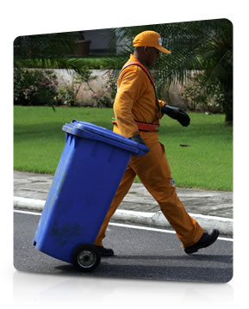
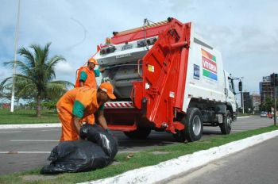
Origem dos Resíduos Sólidos
Resíduo sólido urbano
Inclui o resíduo doméstico assim como o resíduo produzido em instalações públicas (parques, por exemplo), em instalações comerciais, bem como restos de construções e demolições.

Slide 5
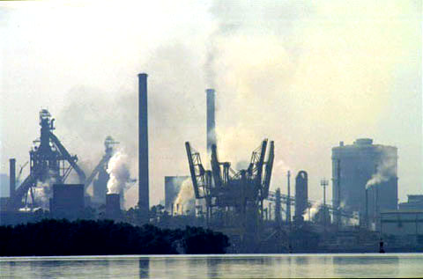
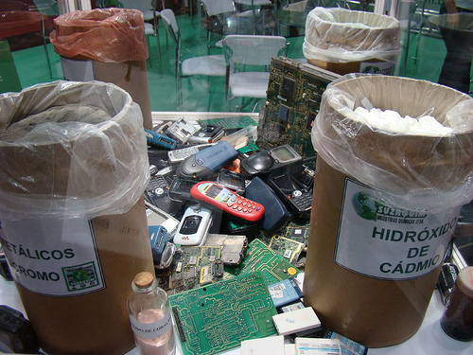
Origem dos Resíduos Sólidos
Resíduo industrial
São resíduos gerados como sub-produtos de processos industrais, resíduos de materias-primas . É gerado pela indústria, e pode ser altamente prejudicial ao meio ambiente e à saúde humana.

Slide 6
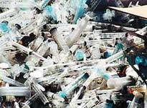
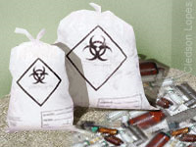
Origem dos Resíduos Sólidos
Resíduo hospitalar
É a classificação dada aos resíduos perigosos produzidos dentro de hospitais, como seringas usadas, aventais, etc.
Por conter agentes causadores de doenças, este tipo de lixo é separado do restante dos resíduos produzidos dentro de um hospital (restos de comida, etc), e é geralmente incinerado.

Slide 7
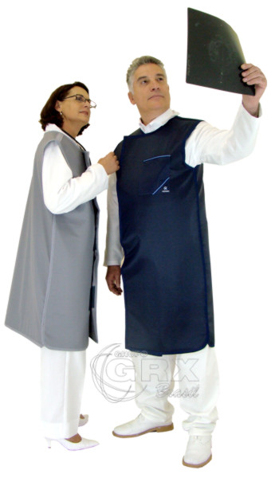
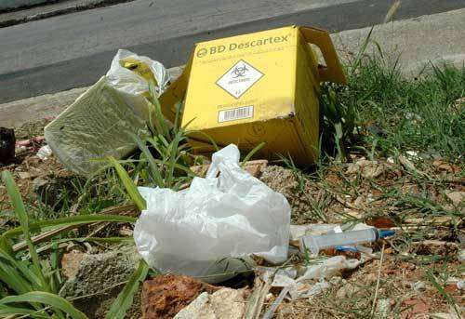
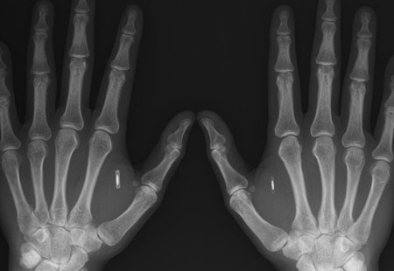
Origem dos Resíduos Sólidos
Resíduo hospitalar
Porém, certos materiais hospitalares, como aventais que estiveram em contato com raios eletromagnéticos de alta energia como raios X, são categorizados de forma diferente (o mencionado avental, por exemplo, é considerado lixo nuclear), e recebem tratamento diferente.

Slide 8
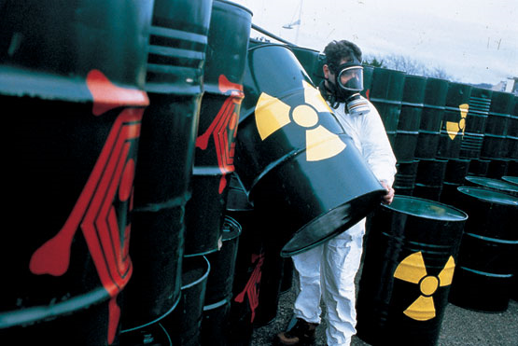
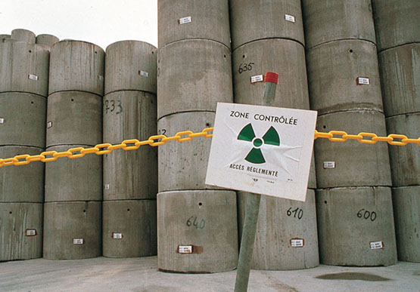
Origem dos Resíduos Sólidos
Resíduo nuclear
É composto por produtos altamente radioativos, como restos de combustível nuclear, produtos hospitalares que tiveram contato com radioatividade (aventais, papéis, etc), enfim, qualquer material que teve exposição prolongada à radioatividade ou que possui algum grau de radioatividade.

Slide 9
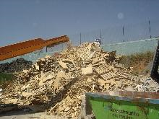
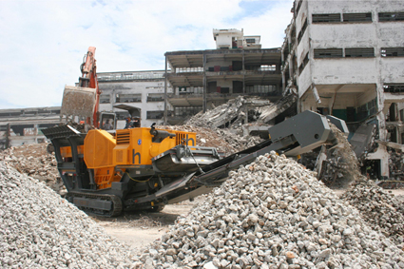
Origem dos Resíduos Sólidos
Resíduos de construção e demolição
É abreviadamente conhecidos por RCD, são resíduos provenientes de obras civis - construção, reconstrução, ampliação, alteração, conservação e demolição ou derrocada de edificações, assim como o solo e lama de escavações.

Slide 10
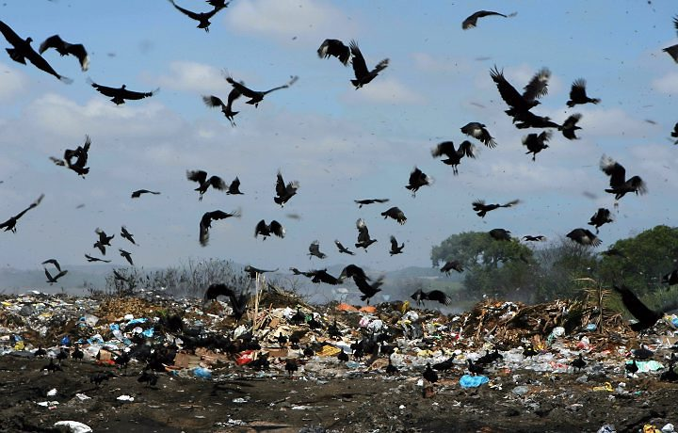
Disposição dos Resíduos Sólidos

Slide 11
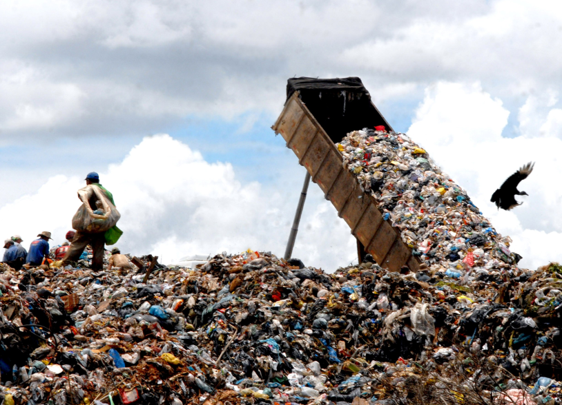
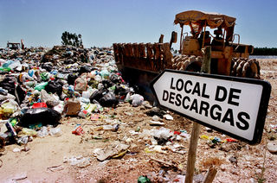
Disposição dos Resíduos Sólidos
Lixão
Os depósitos de lixo a céu aberto, popularmente conhecidos como vazadouros, lixeiras ou lixões, são áreas geralmente localizadas nas periferias pobres das cidades.
Os caminhões de lixo depositam o seu conteúdo nestes locais sem o menor cuidado, muitas vezes a beira de rios, lagoas ou do mar.

Slide 12
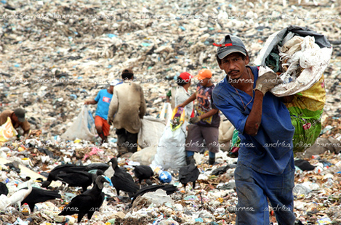
Disposição dos Resíduos Sólidos
Lixão
Ali o lixo exala odores, atraem insetos e ratos sem incomodar a maior parte da população. Quando as cidades crescem as casas começam a ser construídas mais próximas destas áreas e o prejuízo à saúde se torna mais evidente.

Slide 13
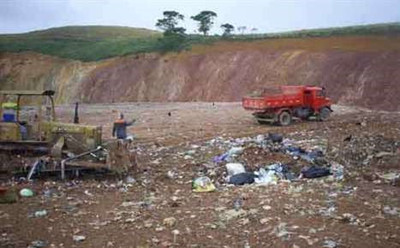
Disposição dos Resíduos Sólidos
Aterro controlado
Neste sistema, há uma contenção do lixo que, depois de lançado no depósito, é coberto por uma camada de terra.
Esta forma de disposição minimiza o mau cheiro e o impacto visual, porém, não dispõe de impermeabilização de base (contaminando o solo e o lençol d’água) nem de sistema de tratamento do chorume ou do biogás.

Slide 14
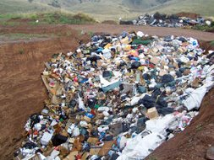

Slide 15
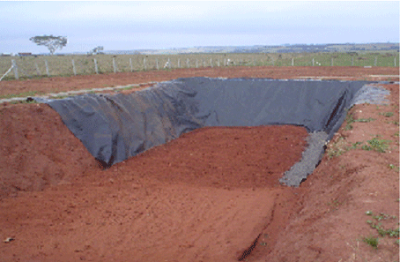
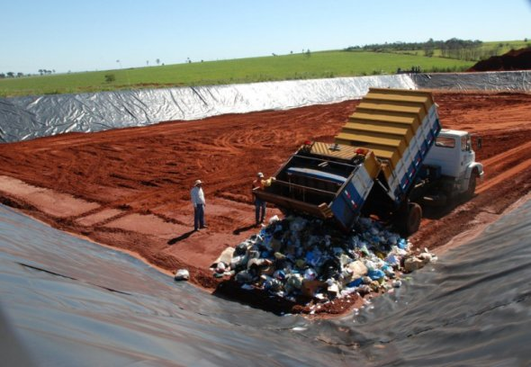
Disposição dos Resíduos Sólidos
Aterro sanitário
É o processo mais avançado de disposição final de resíduos sólidos no solo, principalmente do lixo domiciliar.
É baseado em critérios de engenharia e normas operacionais específicas, que permitem a confinação segura do lixo, em termos de controle da poluição ambiental e proteção ao meio ambiente.

Slide 16
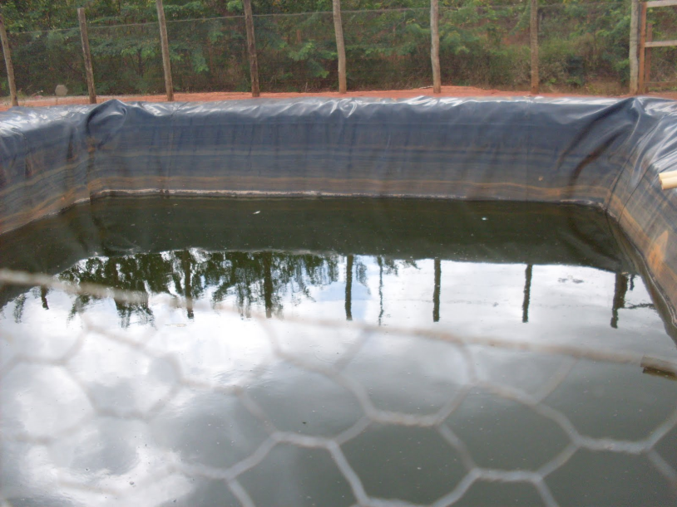
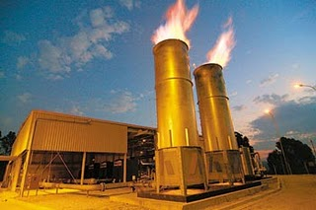
Disposição dos Resíduos Sólidos
Aterro sanitário
O lixo é colocado em valas forradas com lonas plásticas, sendo compactado diversas vezes por um trator e coberto com terra, evitando a proliferação de insetos.
Existe tratamento dos gases e líquidos produzidos pelo lixo e controle de animais transmissores de doenças.
Possui um tempo de vida útil, devendo ser desativado no final.

Slide 17
Condições e características do aterro sanitário
A base do aterro sanitário deve ser constituída por um sistema de drenagem de chorume acima de uma camada impermeável de polietileno de alta densidade - P.E.A.D., sobre uma camada de solo compactado para evitar o vazamento de material líquido para o solo, evitando assim a contaminação de lençóis freáticos.
O chorume deve ser tratado e/ou recirculado (reinserido ao aterro) causando assim uma menor poluição ao meio ambiente.

Slide 18
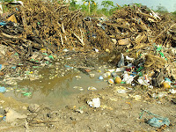
Chorume :
O líquido poluente, de cor escura e odor nauseante, originado de processos biológicos, químicos e físicos da decomposição de resíduos orgânicos. Esses processos, somados com a ação da água das chuvas, se encarregam de lixiviar compostos orgânicos presentes nos lixões para o meio ambiente.
Chorume também é uma mistura de água e resíduos da decomposição do lixo. Pode infiltrar-se no solo dos lixões e contaminar a água subterrânea.
A elevada carga orgânica presente no chorume faz com que ele seja extremamente poluente e danoso às regiões por ele atingidas.

Slide 19
Condições e características do aterro sanitário
O interior do aterro sanitário deve possuir um sistema de drenagem de gases que possibilite a coleta do biogás, que é constituído por metano, gás carbônico(CO₂) e água (vapor), entre outros, e é formado pela decomposição dos resíduos.
Este efluente deve ser queimado ou beneficiado. Estes gases podem ser queimados na atmosfera ou aproveitados para geração de energia.
Sua cobertura é constituída por um sistema de drenagem de águas pluviais, que não permita a infiltração de águas de chuva para o interior do aterro. No Brasil, usa-se normalmente uma camada de argila compactada.

Slide 20
Condições e características do aterro sanitário
Um aterro sanitário deve também possuir um sistema de monitoramento ambiental e pátio de estocagem de materiais. Para aterros que recebem resíduos de populações acima de 30 mil habitantes é desejável também muro, sistema de controle de entrada de resíduos (ex. balança rodoviária), guarita de entrada, prédio administrativo, oficina e borracharia.
Quando atinge o limite de capacidade de armazenagem, o aterro é alvo de um processo de monitorização especifico, e se reunidas as condições, pode albergar um espaço verde ou mesmo um parque de lazer, eliminando assim o efeito estético negativo.
Existem critérios de distância mínima de um aterro sanitário e um curso de água, uma região populosa e assim por diante. No Brasil, recomenda-se que a distância mínima de um aterro sanitário para um curso de água deve ser de 200m.

Slide 22
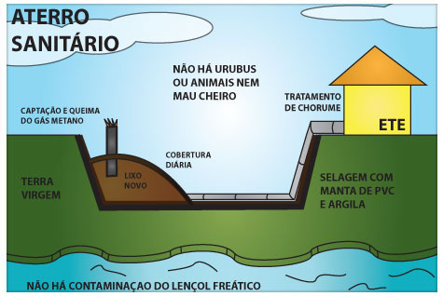

Slide 23
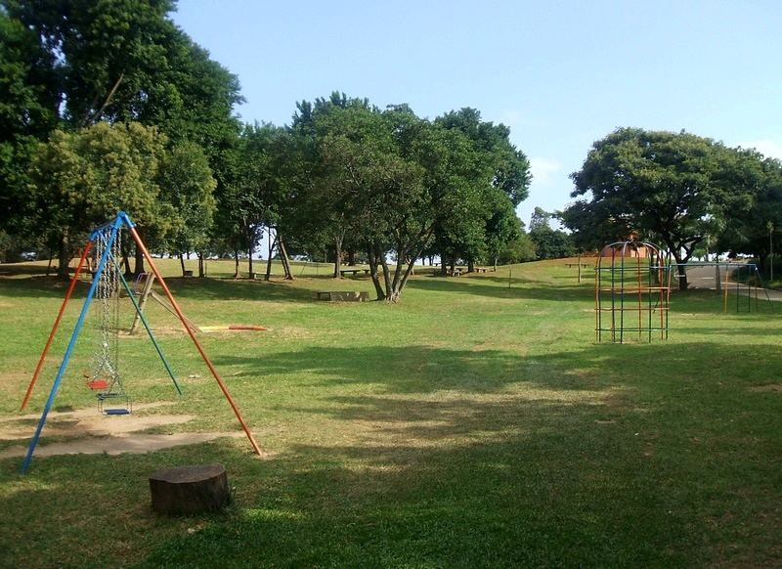
O Parque Raposo Tavares é um parque municipal administrado pela Secretaria do Verde e do Meio Ambiente da cidade de São Paulo. Inaugurado em 1981, é considerado o primeiro parque da América do Sul a ser construído sobre um aterro sanitário.

Slide 24
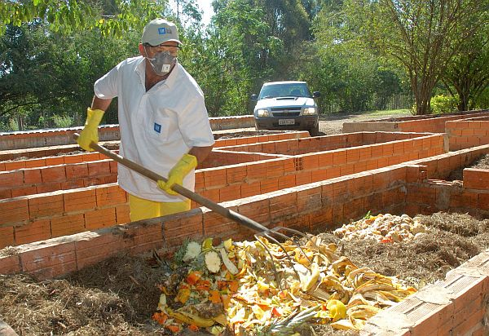
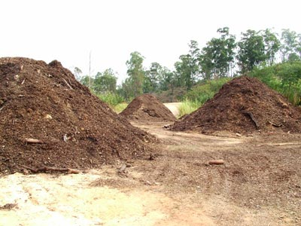
Reúso dos Resíduos Sólidos
Compostagem
É um processo biológico de decomposição da matéria orgânica contida em restos de origem animal ou vegetal, resultando em produtos finais utilizáveis na agricultura para enriquecimento do solo cultivável.
No Brasil cerca de 65% do volume de resíduos sólidos urbanos gerados é composto de matéria orgânica (restos de frutas, legumes, alimentos em geral, folhas, gramas, etc...).

Slide 25
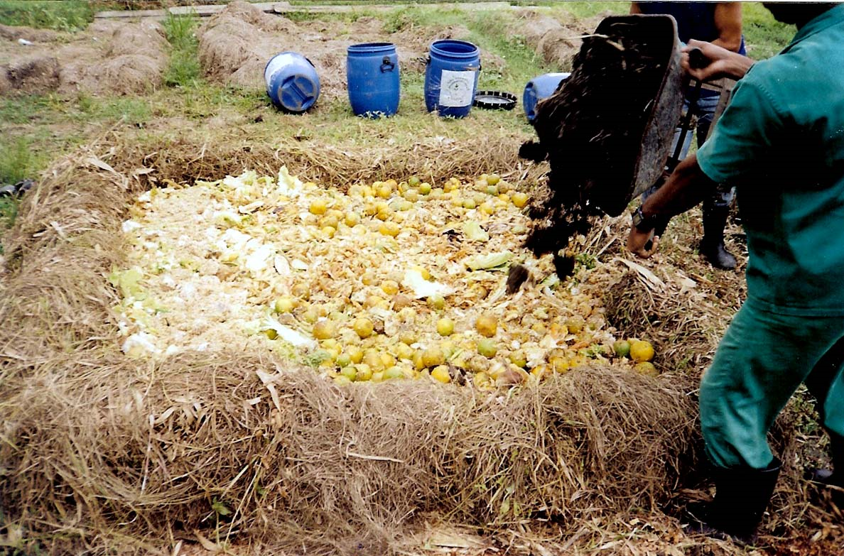
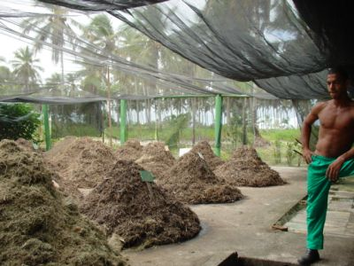
Reúso dos Resíduos Sólidos
Vantagens da compostagem
Economia de espaço físico em aterro sanitário;
Reaproveitamento agrícola da matéria orgânica produzida;
Reciclagem dos nutrientes contidos no solo;
Eliminação de agentes patogênicos de forma ambientalmente segura.

Slide 26
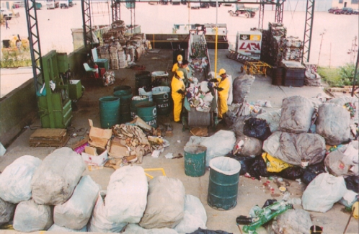
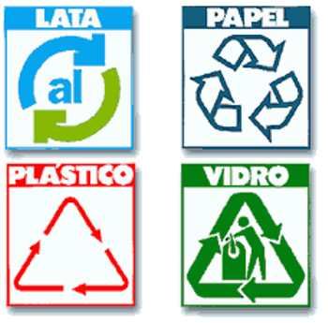
Reúso dos Resíduos Sólidos
Reciclagem
É o termo geralmente utilizado para designar o reaproveitamento de materiais beneficiados como matéria-prima para um novo produto.
Muitos materiais podem ser reciclados e os exemplos mais comuns são o papel, o vidro, o metal e o plástico.

Slide 27
Reúso dos Resíduos Sólidos
Reciclagem
As maiores vantagens da reciclagem são a minimização da utilização de fontes naturais, muitas vezes não renováveis; e a minimização da quantidade de resíduos que necessita de tratamento final, como aterramento, ou incineração.
O conceito de reciclagem serve apenas para os materiais que podem voltar ao estado original e ser transformado novamente em um produto igual em todas as suas características.
O conceito de reciclagem é diferente do de reutilização.

Slide 28
Prova 3ºBimestre: (24.01)
Armazenamento, simbologia e destinação de produtos químicos
Transporte de produtos perigosos
Resíduos sólidos

Slide 29
Temas para seminário
(A partir 06.02) (30 min de apresentação) (2 apresentações/dia)
 1) Camada de ozônio.
 2) Efeito estufa e aquecimento global.
3) Baterias, pilhas e células de combustível.
 4) Energia solar.
 5) Energia nuclear.
 6)Reciclagem.
 7) Prevenção da poluição: Química Verde.
 8) Agrotóxicos
 9) Chuva ácida
10) Legislação ambiental

Slide 30
Dicas para os Seminários
Slides numerados.
Slides bem visíveis e chamativos.
Evitar muito texto nos slides.
Letra com tamanho bom para visualização.
Slides Ilustrativos, com bastante figuras, fotografias.
Com Exemplos, vídeos e/ou experimentos.
Referências bibliográficas.

Slide 31
Prova 4º bimestre
Poluição da água
Poluição do ar
Acidentes ambientas

